Slide 1
Kontinuitetsplanering
För en rubust verksamhet.
Förvaltningens Ledningsgrupp
Februari 2023

Slide 2

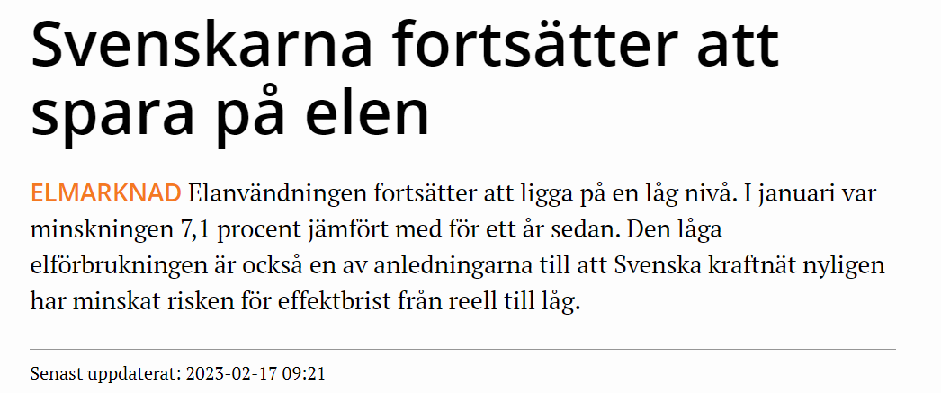
Risken för bortkoppling av elen är låg igen.
Notes:
Uppdatering av läget. Denna nedklassificering från reell till låg utgår från att en fortsatt stabil elproduktion och stamnätsdrift. Skulle förutsättningarna ändras kan bedömning komma att ändras. Bedömningen beror på vilka förutsättningar elsystemet har för effekttillräcklighet närmaste tiden. Som alltid påverkas risken av oförutsedda händelser eller hur kall återstoden av vintern blir.

Slide 3
Vad innebär den nya bedömningen för oss?
Vi behöver inte prioritera kortsiktiga åtgärder.
Vår beredskap har förbättrats, men måste stärkas ytterligare– det blir en vinter till.
Vi ser et behov av att höja kunskapsnivån kring SBA.
Vi behöver följa stadens arbete, och gå i takt.
Notes:
Identifierade behov:
Utbildning för chefer i SBA

Slide 4
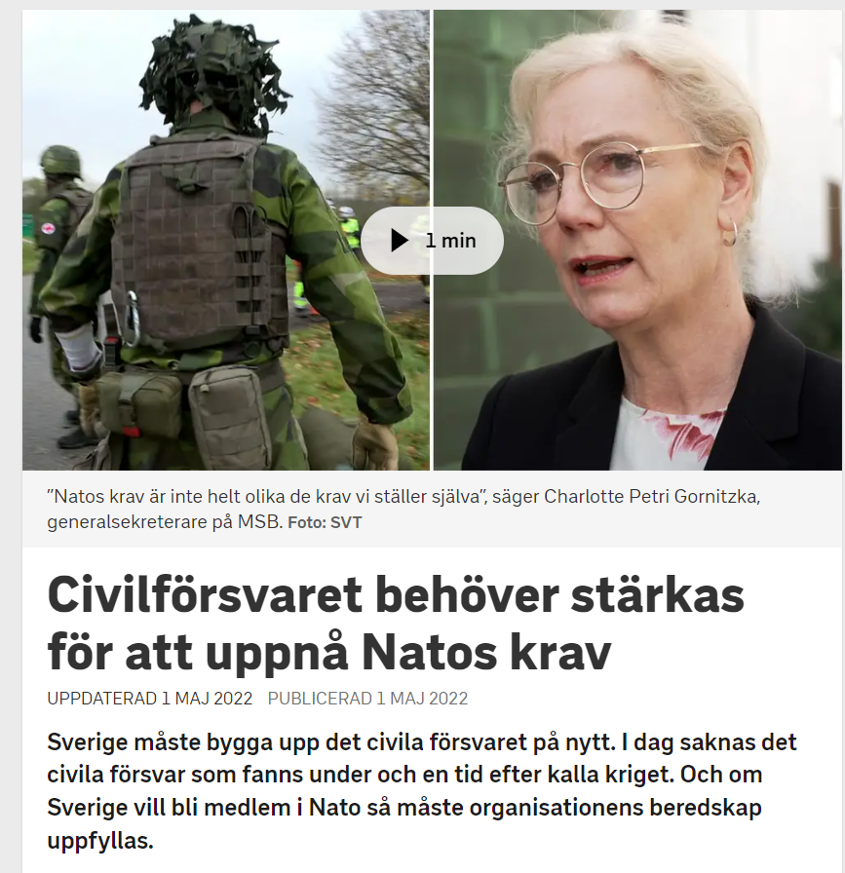
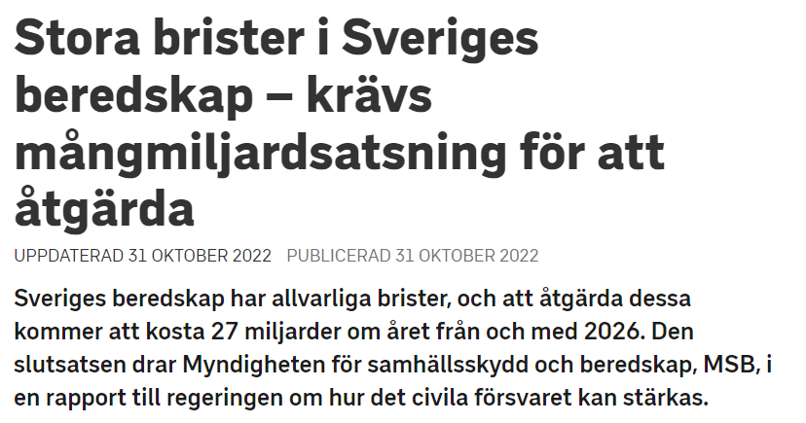
Stora förändringar och nya krav påverkar oss

Slide 5
Civilt försvar – MSB och SKR
Prioriterade uppgifter i arbetet för kommunerna:
Kompetenshöjning gällande totalförsvar
Grundläggande förberedelser i frågor av betydelse för totalförsvaret och Sveriges säkerhet
Krigsorganisation och dess bemanning

Slide 6
Kontinuitetsplanering i Helsingborgs Stad
Stadens övergripande RSA
RSA per förvaltning
Kontinuitetshantering
Plan för en robust verksamhet
Styrande dokument
• Krisledningsplan
• Stadens övergripande Risk- och sårbarhetsanalys
• Risk- och sårbarhetsanalys per förvaltning
• Vägledning för kontinuitetshantering
Notes:
Vi kommer att behöva göra vissa justeringar i RSA:n.
Genom att kartlägga beroenden i den egna verksamheten, pröva kontinuiteten, och genomföra åtgärder lägger kontinuitetshanteringen grunden för Helsingborg stads arbete med RSA.

Slide 7
Stadens process för kontinuitetshantering
STYRDOKUMENT
ANALYS
DESIGN
GENOM-FÖRANDE
ÖVNING
FÖRANKRA & INTEGRERA
Ska säkerställa ett systematiskt arbete.
Det ska finnas en samordnare på förvaltningsnivå, som rapporterar två gånger per år.
Notes:
Det har tagits fram ett verktyg i Excel, som stöd i arbetet. Enligt planen ska förvaltningen utse en samordnare, som ska rapportera till stadens samordning två gånger per år. Det finns även en del medel avsatta för arbetet.

Slide 8
Vad innebär de högre kraven för oss?
Vi behöver ta höjd för att arbetet med civil beredskap kommer att kräva resurser.
Vi behöver följa stadens arbete. Begränsade medel finns avsatta (från Socialstyrelsen), som ett komplement till egna avsatta medel.
Vi behöver gå i takt, internt och med staden.
Staden samordnar, men vi har det primära ansvaret för beredskapen i vår förvaltning.
Notes:
Identifierade behov:
Utbildning för chefer i SBA
SFF/VOF Pilotförvaltningar – våren
Fokus på RSA.

